Slide 1
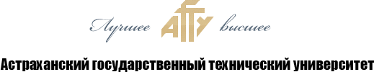



Физико-химия нефтяных дисперсных систем
(часть 2)
Кафедра «Химическая технология переработки нефти и газа»
Проф., д.т.н., Пивоварова Н.А.

Slide 2

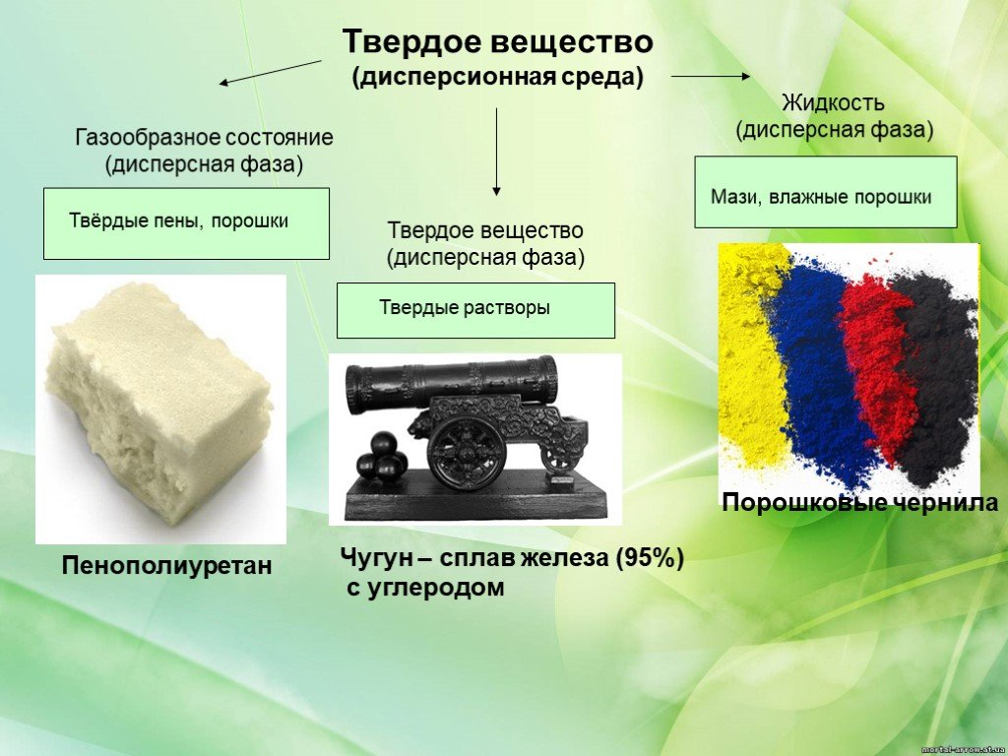
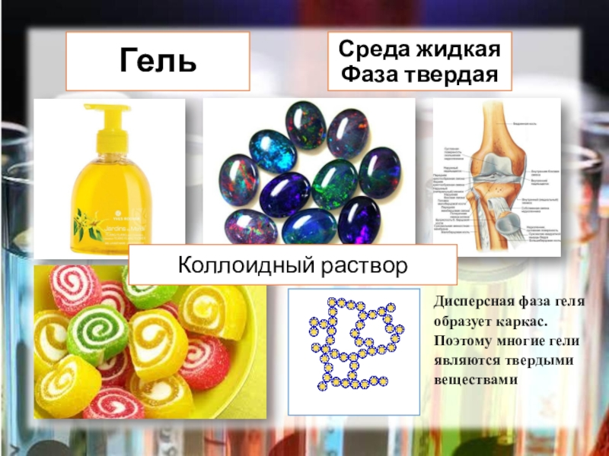

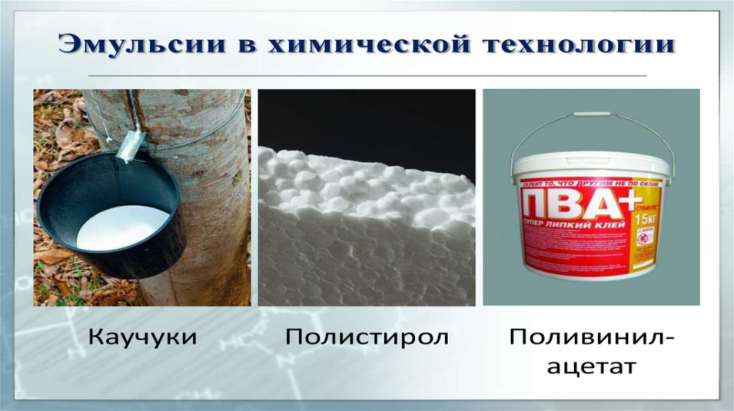
Коллоидные системы

Slide 3
Направления в химии нефти
- аналитическое направление - изучение состава нефтей и нефтепродуктов для их практического применения с целью выбора оптимальной технологической схемы переработки на основе знаний потенциального содержания компонентов. Идентифицированы десятки тысяч органических соединений, входящих в состав нефти и нефтепродуктов, в реальности их намного больше, т.к. выделение отдельных компонентов связано со значительными аналитическими трудностями.
– физический подход. До сих пор многие явления в нефтяных системах трактуются на основе физических законов, установленных для молекулярных растворов: законов Рауля, Генри, Ньютона, Менделеева-Клайперона, Дарси и т.д. Этот подход заключается в изучении влияния Р-V-Т-условий и механизма химических взаимодействий отдельных компонентов нефти.
При добыче, транспортировке, переработке и применении нефтяные системы могут находиться при повышенных температурах и давлениях, когда возможны химические превращения нефтяных компонентов.

Slide 4
Направления в химии нефти
– коллоидно-химическое направление. Нефть – это сложная многокомпонентная смесь, проявляющая в зависимости от совокупности внешних условий, свойств дисперсной системы или молекулярного раствора.
Объектами классической коллоидной химии являются в основном дисперсии с полярной средой (чаще водной) при практически постоянном соотношении дисперсионной среды и дисперсной фазы.
Нефтяные дисперсные системы отличаются от классических коллоидов в силу чрезвычайно многообразия составляющих их компонентов, во-первых тем, что степень их дисперсности сильно изменяется от внешних условий. Под влиянием температурных или механических воздействий, например, происходит взаимосогласованное изменение размеров ядра и толщины сольватного слоя элементов дисперсной фазы НДС. В результате сольватный слой может изменять свой состав, а также переходить в дисперсионную среду или обогащаться ею

Slide 5
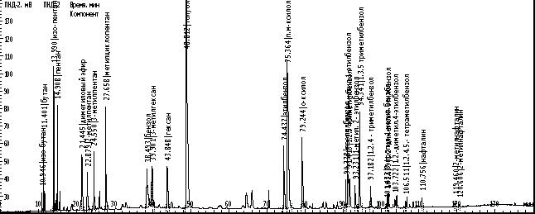
Хроматограмма бензиновой фракции

Slide 6
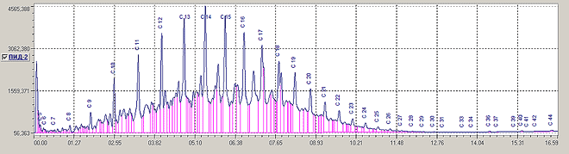
Хроматограмма нефти

Slide 7
Отличие НДС от классических коллоидов
Многообразие компонентов, входящих в НДС, разнообразие свойств, строения, форм и молекул углеводородов и гетероатомных соединений;
Мультидисперсность НДС, возможность сосуществования дисперсных систем разных типов;
Полидисперсность НДС, размеры компоненты могут отличаться в сотни раз;
Отсутствие зарядовых и минимум зарядово-поляризационных взаимодействий молекул в НДС;
Присутствие органических молекул с радикалами, т.е. с некомпенсированным спином (парамагнетизм НДС);

Slide 8
Отличие НДС от классических коллоидов
Склонность высокомолекулярных компонентов НДС к процессам гомолитической диссоциации с образованием радикалов;
Наличие соединений микроэлементов, обладающих парамагнитными свойствами;
Образование устойчивых ассоциативных комбинаций на основе обменных взаимодействий, обусловленных спиновыми и спинполяризованными свойствами молекул;
Формирование сложных структурных единиц (ССЕ), перераспределение компонентов и слоёв ССЕ между фазами под влиянием внешний воздействий.

Slide 9
Классификация нефтяных систем по агрегатному состоянию
Отношение Н/С | Агрегатное состояние | Структурно-механические свойства | Примеры
4,0 – 2,5 | газы | - | -
2,5 – 1,6 | жидкости | - | -
1,6 – 1,2 | структурированные жидкости | вязко-текучая система | нефтяные остатки
1,2 – 0,7 | структурированные жидкости | эластичная система | битумы
менее 0,7 | твёрдые вещества | хрупкая система | нефтяной кокс

Slide 10
Классификация НДС по агрегатному состоянию дисперсной фазы и дисперсионной среды
Агрегатное состояние |  | Обозна-чение | Тип | Примеры
Дисперсной фазы | Дисперсион-ной среды
Твёрдая 1 | Твёрдая 2 | т₁/т₂ | твёрдые структуры | нефтяной углерод различной степени анизотропности
Жидкая | Твёрдая | ж/т | твёрдые эмульсии | петролатум, гач
Газообразные | Твёрдая | г/т | твёрдые пены | нефтяной углерод, кокс
Твёрдая | Жидкая | т/ж | суспензии, золи, гели | нефть, мазут, гудрон, крекинг-остатки, смола пиролиза, отработанные масла
Жидкая | Жидкая | ж₁/ж₂ | жидкие эмульсии | система «масло-растворитель вблизи КТР, обводнённая нефть
Газообразн. | Жидкая | г/ж | газовые эмульсии | нефтяное сырье в процессе перегонки
Твёрдая | Газообразная | т/г | аэрозоли | измельчённый технический углерод
Жидкая | Газообразная | ж/г | аэрозоли | туман из капель жидких углеводорода в газах

Slide 11
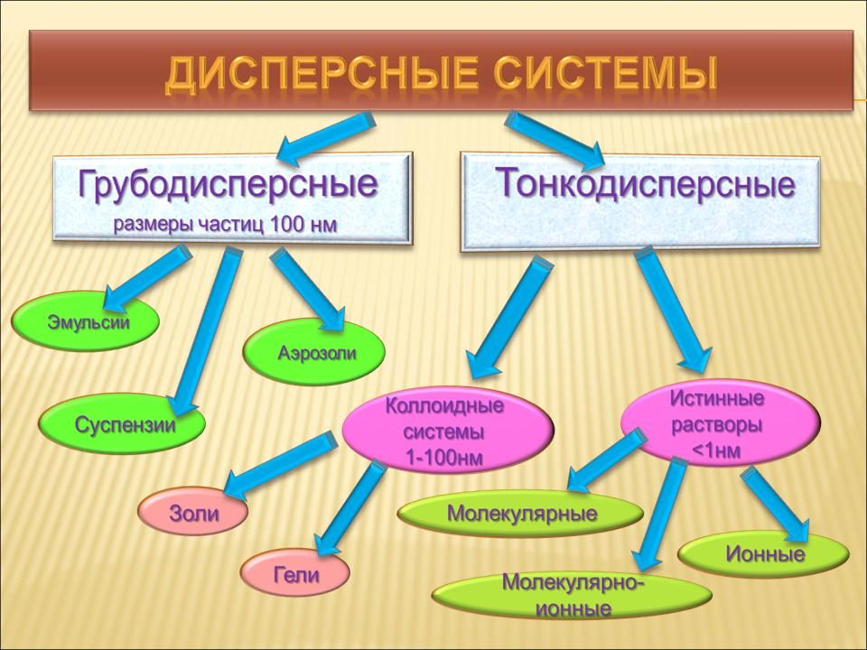
Классификация НДС по дисперсному составу
По дисперсности НДС можно разделить на грубодисперсные и высокодисперсные (или тонкодисперсные).
К высокодисперсным относятся нефтяные системы, содержащие частицы с размерами от нескольких нанометров до долей микрометра.
Частицы грубодисперсных НДС имеют размеры от микрометра и более.
Одна из существующих классификаций НДС по дисперсности позволяет разделить их в зависимости от размера частиц на следующие три группы:
ультрамикрогетерогенные НДС с размером частиц от 1
до 100 нм;
микрогетерогенные НДС с размерами частиц в пределах
от 100 до 10000 нм;
грубодисперсные НДС с размером частиц свыше 10000 нм.

Slide 12
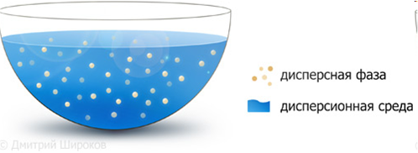
Классификация НДС по концентрации дисперсной фазы
В зависимости от концентрации дисперсной фазы дисперсные системы также подразделяют на три группы:
разбавленные, содержащие до 0,1 % об. дисперсной фазы;
концентрированные, содержащие от 0,1 до 74 % об. дисперсной фазы;
высококонцентрированные, содержание свыше 74 % об. дисперсной фазы.

Slide 13
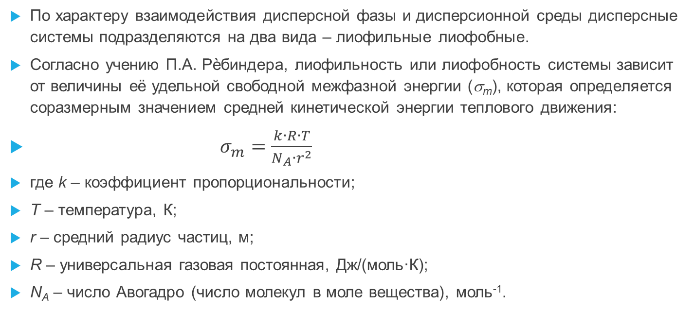
Классификация НДС по характеру взаимодействия
По характеру взаимодействия дисперсной фазы и дисперсионной среды дисперсные системы подразделяются на два вида – лиофильные лиофобные.
Согласно учению П.А. Рèбиндера, лиофильность или лиофобность системы зависит от величины её удельной свободной межфазной энергии (σ_{m}), которая определяется соразмерным значением средней кинетической энергии теплового движения:
$σ_{m}=\frac{k∙R∙T}{N_{A}∙r^{2}}$
где k – коэффициент пропорциональности;
T – температура, К;
r – средний радиус частиц, м;
R – универсальная газовая постоянная, Дж/(моль·К);
N_{A} – число Авогадро (число молекул в моле вещества), моль⁻¹.

Slide 14
Классификация НДС по характеру взаимодействия
НДС с межфазным натяжением σ > σ_{m} относятся к лиофобным и характеризуются наличием резко выраженной границы раздела фаз. Они являются термодинамически неустойчивыми. Длительное существование лиофобных НДС требует образования адсорбционносольватных слоев на границе раздела дисперсная фаза – дисперсионная среда. Дисперсная фаза лиофобных НДС имеет сложное строение. Типичным примером лиофобной НДС являются эмульсия «нефть – вода».
Для лиофильных НДС характерны малые значения межфазной поверхностной энергии, не превышающие граничное значение, определяемое энергией теплового движения. Общей чертой всех лиофильных НДС является их самопроизвольное образование за счет коллоидного растворения под действием энтропийного фактора: увеличение свободной межфазной энергии при возрастании поверхности раздела фаз с избытком компенсируется возрастанием энтропии благодаря более равномерному распределению частиц диспергируемой фазы. В качестве примера лиофильных НДС можно рассматривать распределение различных высокомолекуляных соединений в нефти и нефтепродуктах.

Slide 15
Классификация НДС по коллоидно-химическому составу
Рассмотрение НДС с точки зрения коллоидно-химических представлений о нефти и нефтепродуктах позволяет их подразделять на наполненные и ненаполненные, а также классифицировать в зависимости от соотношения поверхностной и объемной активности фаз.
К ненаполненным системам относят неассоциированные ньютоновские жидкости, подчиняющиеся известным законам для истинных растворов. К растворам, близким по своим свойствам к идеальным, можно отнести раствор «бензол – толуол», а также легкокипящие фракции нефти.
Утяжеление фракции и, таким образом, появление в ней высококипящих углеводородов и соединений нефти более сложного состава не позволяют перевести систему в истинно молекулярный раствор, но приближают к нему. Такие системы называют «условно-молекулярными».

Slide 16
Классификация НДС по коллоидно-химическому составу
К наполненным системам относят три вида неньютоновских нефтяных жидкостей: малоструктурированные (малоконцентрированные), концентрированные и структурированные системы.
- малоструктурированные и малоконцентрированные системы, которым свойственно возникновение и мгновенная исчезновение надмолекулярных образований. Такие системы термодинамически (агрегативно) устойчивы, а кинетически (седиментационно) неустойчивы;
- концентрированные системы, являющиеся ассоциированными жидкостями, в которых возможны взаимодействия между существующими надмолекулярными образованиями, приводящие к укрупнению последних. Нефтяная дисперсная система в этом случае термодинамически и кинетически неустойчива.

Slide 17
Классификация НДС по коллоидно-химическому составу
- молекулярные фрагменты и надмолекулярные структуры в малоконцентрированных и концентрированных системах находятся в виде образований, не связанных друг с другом. Поэтому, такие системы считаются несвязанными дисперсными системами, или золями;
- структурированные системы, отличающиеся наличием связей между частицами дисперсной фазы. Эти системы относятся к связанным дисперсным системам, или гелям.

Slide 18
Классификация НДС по соотношению поверхностной и объёмной активности
К первому типу относятся НДС, содержащие надмолекулярные структуры, находящиеся в среде вещества, в котором они не растворяются (нерастворителя). Такие системы имеют максимальную структурно-механическую прочность и минимальную устойчивость, например, асфальтены в в алканах.
К четвёртому типу относятся системы, состоящие из надмолекулярных структур в среде хорошего растворителя, например, растворы высокомолекулярных парафинов (гачей) в низших алканах, раствор асфальтенов в толуоле.

Slide 19
Классификация НДС по соотношению поверхностной и объёмной активности
Под активностью дисперсной фазы нефтяной дисперсной системы понимают ее способность изменять степень дисперсности, воздействуя на структурно-механическую прочность системы. В зависимости от соотношения поверхностной и объемной активности нефтяные дисперсные системы делятся на четыре типа:
- объемно-активные, поверхностно-неактивные;
- объемно-малоактивные, поверхностно-малоактивные;
- объемно-активные и поверхностно-активные;
объёмно-неактивные, поверхностно-активные
От первого к четвёртому типу НДС различаются по растворяющий способности дисперсионной среды.

Slide 20
Классификация ММВ по расстоянию действия
На близких расстояниях (менее 0,3 нм) между двумя столкнувшимися молекулами проявляются сильные взаимодействия. При этом происходит орбитальное взаимоперемешивание зарядов и создание нового орбитального состояния в системе атомов и молекул. Энергия связи составляет более 100 кДж * моль ⁻¹ и относится к химической.
Средние взаимодействия между молекулами проявляются на расстояниях между ними в диапазоне 0,3-0,7 нм и характеризуются малой долей переноса плотности вероятности распределения заряда электрона, с одной молекулы на другую. Энергия связи при этом колеблется в пределах 40-100 кДж*моль⁻¹.
Слабые взаимодействия проявляются между молекулами на расстояниях свыше 0,7 нм и изменяются пропорционально шестой-седьмой степени расстояния между взаимодействующими молекулами. Энергия такой связи составляет менее 40 кДж*моль⁻¹.

Slide 21
Классификация ММВ по расстоянию действия
Сильные взаимодействия являются результатом химических реакций и сопровождают практически все термокаталитические процессы нефтепереработки.
Средние и слабые взаимодействия наблюдаются, как правило, во внутренней структуре нативных нефтяных систем, а также в продуктах переработки нефтяного сырья в условиях, когда химические взаимодействия исключены, например, при определенных термо­барических условиях, в отсутствие катализаторов химических реакций и т.п.
Природа сил, обусловливающих слабые взаимодействия – мультиплетные, поляризационные, электромагнитные (ван-дер-ваальсовые), спиновые и магнитные силы.

Slide 22
Ассоциативное строение нефтяных систем
Нефтяные системы – многокомпонентные жидкие смеси переменного состава, которые в некоторой ограниченной области P – V – T могут условно считаться молекулярными растворами.
За её пределами они имеют ассоциативное строение, что делает их дисперсными системами.
В результате ММВ в нефтяных системах при обычных температурах происходит ассоциация надмолекулярных образований, включающих преимущественно и полиароматические соединения, высокомолекулярные парафины или неуглеводородные компоненты.
Склонность к ассоциации возрастает по мере увеличения цикличности аренов и при переходе от циклановой среды к алкановой.

Slide 23
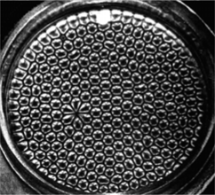
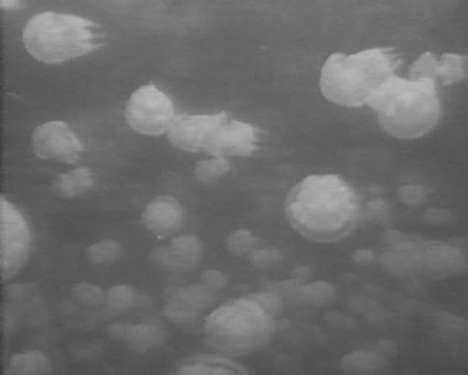
Диссипативные структуры
Кооперация на молекулярном уровне лежит в основе различных типов надмолекулярной организации материи, которая может происходить и в отсутствие внешних организующих факторов. Для такой самоорганизации требуется лишь постоянный приток и отток вещества и энергии. Самоорганизующиеся структуры называют диссипативными.
Это устойчивое состояние, возникающее в неравновесной среде при условии диссипации (рассеивания) энергии, которая поступает извне. Диссипативная система иногда называется ещё стационарной открытой системой или неравновесной открытой системой.
Пример: формирование дисперсий в процессе испарения легколетучих компонентов из нефти, или в процессе окисления углеводородных материалов, или застывания нефтепродуктов.

Slide 24
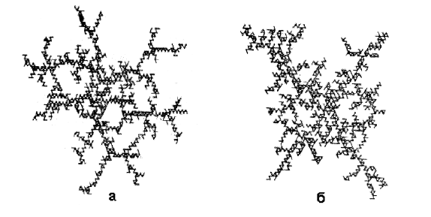
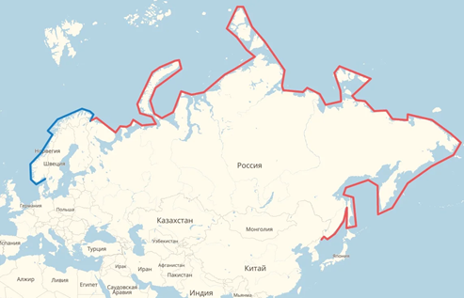

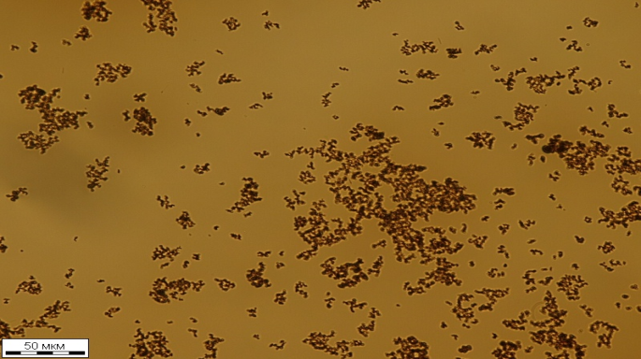
Фрактальные структуры
В физических системах фрактальными кластерами принято называть структуры, которые образуются в результате ассоциации при диффузном движении материи, её частиц. Такие кластеры имеют характерную ветвистую структуру.
а и б – трещины в коллекторе при добыче нефти
асфальтены в нефти

Slide 25
Фрактальная модель
Кривая Коха и Кривая Миньковского

Slide 26
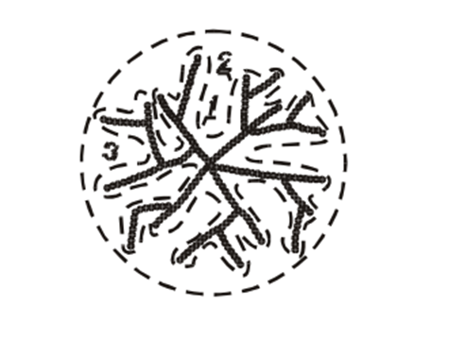
Фрактальные структуры НДС
Методами вискозиметрии и ЭПР-спектроскопии установлена фрактальная размерность пеков и предложена модель фрактальной структуры асфальтенов пека в виде надмолекулярных образований с парамагнитным каркасом.
На частицах асфальтенов адсорбированы смолы.

Slide 27
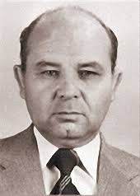
Профессор Сюняев Загидулла Исхакович
1929-2001 гг.
Основоположник школы научно-практической школы нефтяных дисперсных систем (НДС). Нефть она рассматривает не как простой раствор, а как сложную полидисперсную коллоидную систему, состоящую из жидкой дисперсионной среды (углеводороды) и дисперсной фазы (асфальтены, смолы, парафины). Она описывает структуру, устойчивость и поведение нефти при добыче и переработке.
Теория НДС распространяется на все агрегатные состояния и составы нефтяных систем.
На основании этой теории Сюняев З.И. усовершенствовал технологию процесса замедленного коксования, процессы обессеривания и прокаливания нефтяных коксов в многоступенчатых аппаратах с кипящим слоем.

Slide 28
Структурные элементы нефтяной дисперсной системы
Под структурными элементами нефтяной дисперсной системы понимают сово­купности взаимодействующих элементов дисперсной фазы, сохраняющие свои фи­зико-химические характеристики и состав в пространстве и во времени. Частицы дисперсной фазы нефтяной дисперсной системы характеризуются некоторой струк­турной организацией, определяющей в общем свойства системы, восприимчивость ее к различным внешним воздействиям.
Частица дисперсной фазы в теории нефтяных дисперсных систем называется сложной структурной единицей (ССЕ)

Slide 29
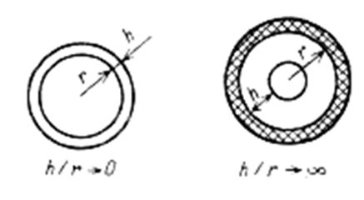
Структурные элементы нефтяной дисперсной системы
ССЕ - это элемент дисперсной структуры нефтяных систем преимущественно сферической формы, способный к самостоятельному существованию при данных неизменных условиях и построенный из компонентов системы в соответствии с их значением потенциала межмолекулярного взаимодействия.
В составе дисперсной частицы различают более упорядоченную внутреннюю область (или ядро) и сольватную оболочку, окружающую ядро и образованную из соединений менее склонных к межмолекулярным взаимодействиям с ядром
r - радиус ядра
h - толщина адсорбционно-сольватного слоя;

Slide 30
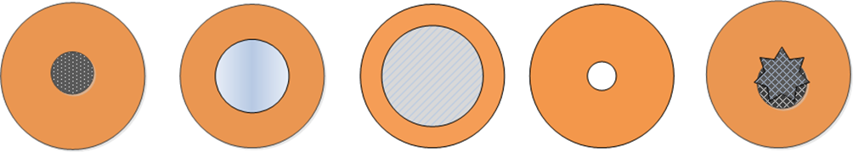
Особенности строения жидких НДС
Разновидности условной двухкомпонентной ССЕ
а б в г д
а – высокомолекулярные конденсированные ароматические соединения; б – глобула воды; в – высокомолекулярные парафины; г – газовый пузырёк; д – неорганические частицы, механические примеси

Slide 31
Оператор U(R) потенциалов парных взаимодействий двух частиц (атомов, молекул). Уравнение Ф.Г. Унгера
k - коэффициенты (не обязательно константы, а если функции, то не обязательно линейные);
R - расстояние, для оператора - радиус-вектор;
е - основание натурального логарифма.
Слагаемые, отражающие вклад в ММВ:
1 – обменное взаимодействие между радикалами, и/или триплетными молекулами, и/или ион-радикалами
2 – кулоновские взаимодействия
3 – взаимодействие заряда и диполя
4 – резонансное взаимодействие между радикалами и
спин-поляризованными частицами
5, 6 – взаимодействие обменного или зарядового характера между частицами, имеющими дипольный/мультипольный момент
7 – притяжение Ван-дер-Ваальса (ориентационные, дисперсионные, индукционные)

Slide 32

Унгер Феликс Гергардович
Выдающийся советский и российский учёный. 1937-2023 г.
Область интересов:
Химия,
Квантовая механика и квантовая химия, квантовая химия гетерогенных систем;
Нефтяные дисперсные структуры;
Парамагнетизм нефти и нефтепродуктов;
Методы исследования адсорбентов и катализаторов;
Инструментальные методы исследования химического строения и химического состава веществ;
Масс-спектрометрия; радиоспектроскопия;
Теория жидкости;
Теория гомолитов.

Slide 33
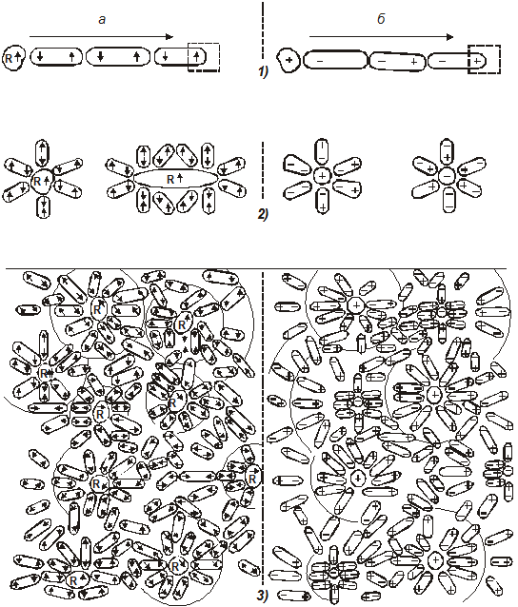
Спиновая (а) и зарядовая (б) модели взаимодействий молекулярных систем

Slide 34
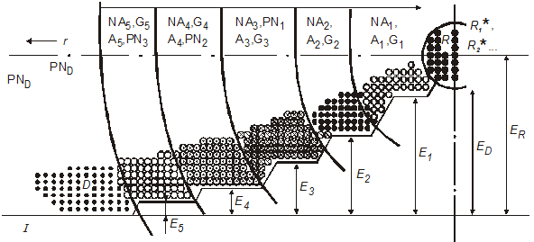
Структура сложной структурной единицы НДС
R* – радикалы ядра R; r – расстояние от центрального ядра R. D – дисперсионная среда; A1–A5 – ароматические углеводороды, G1–G5 – гетеросоединения, NA1–NA5 – нафтено-ароматические углеводороды,
PN1–PN3 – парафино-нафтеновые углеводороды с признаками спиновой поляризации, PND – парафино-нафтеновые углеводороды дисперсионной среды без признаков спиновой поляризации.
Номера типов соединений соответствуют убывающим индексам свободной валентности с ростом номера типа.
I – ступенчатая диаграмма распределения потенциалов парных взаимодействий между молекулами парных взаимодействий отдельных слоев и среды.
Е – уровень парных взаимодействий между молекулами отдельных слоев и среды

Slide 35
Парамагнетизм нефти и нефтепродуктов
Наименование | Число парамагнитных центров (х10²⁰ спин/г)
Сырые нефти и прямогонные тяжёлые газойли | 10⁻³ - 10⁻²
Мазуты | 10⁻²
Гудроны - полугудроны | 10⁻¹
Газойли коксования | 10⁻¹ - 10⁻²
Смолы | 10 - 10⁻¹
Асфальтены, карбены | 10
Карбоиды | 10²
Сырые коксы | 10⁻¹ - 10
Коксы, прокалённые до 600 ºС | 10 - 10²

Slide 36
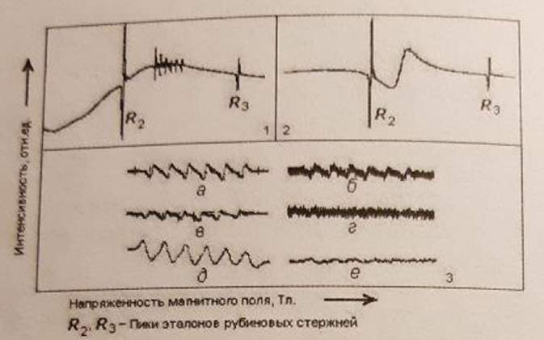
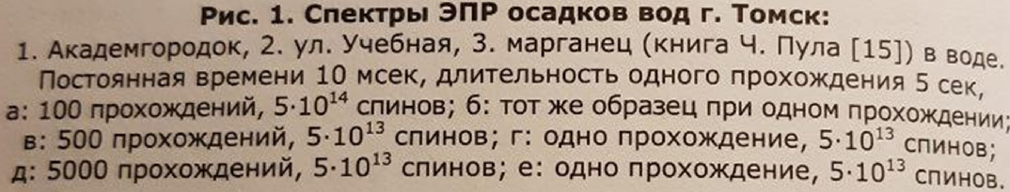
Парамагнетизм осадков вод из НДС
Образец, скважина, пласт | ПМЦ•10¹⁹, спин/см³
331/42б пласт Б-3 | 9,6
1742/42т пласт Б-4 | 73,0
516/52 пласт Б-8-2 | 16,0
649/52 пласт Б-6 | 5,8
1723/426 пласт Б-4 | 6,0
649/52 пласт Б-6 | 10,0
331/42б пласт Б-3 и Б-4 | 15,7

Slide 37
Особенности строения НДС. Состав ССЕ
Состав ССЕ |  | Тип НДС | Примеры
ядро | оболочка
Карбены, карбоиды | Полициклические арены | Необрати-мые золи | Нефтяные пеки, смолы пиролиза
Асфальтены | Моно-, би-, полициклические арены, смолы | Обратимые золи и гели | Масляные фракции, нефтяные остатки
Высокомолекуляр-ные парафины | Смолоасфальте-новые вещества (САВ) | Обратимые золи и гели | Нефти и нефтяные фракции при охлаждении
Пузырёк газовой фазы из низкокипящих компонентов | Высококипящие компоненты | Обратимые газовые эмульсии | Нефти и нефтяные фракции в процессе кипения

Slide 38
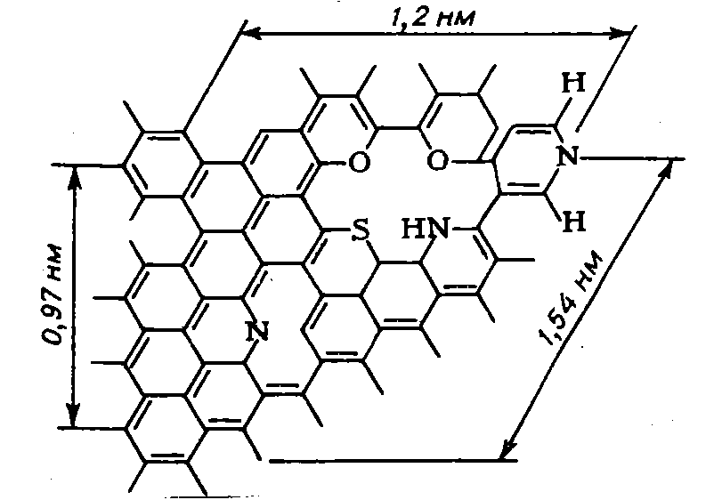
Модель полиядерной структуры молекулы асфальтенов

Slide 39
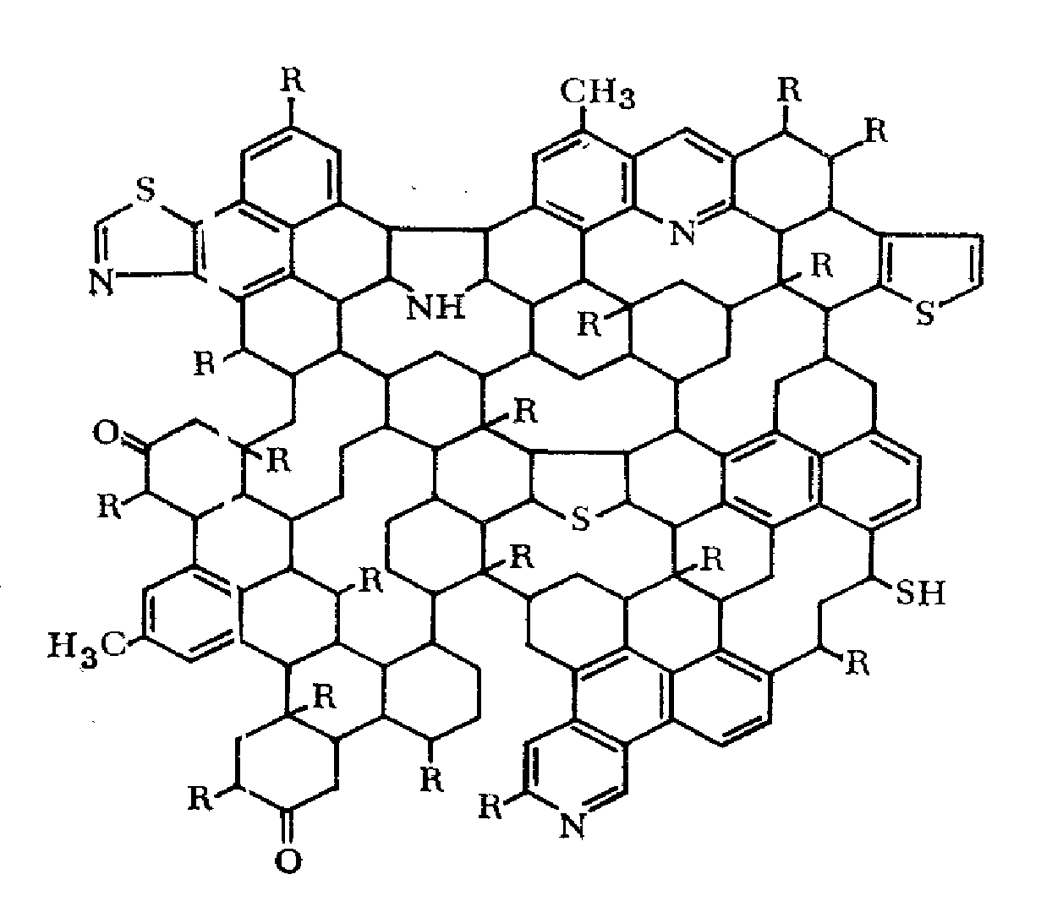
Модель структуры молекулы асфальтенов

Slide 40
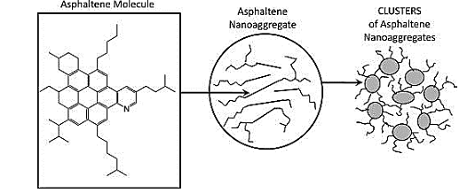
Модель молекулярной и коллоидной структуры асфальтенов Йена-Маллинса

Slide 41
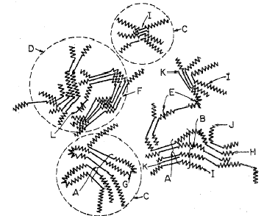
Макроструктура асфальтенов по Йену
A – кристаллит,
B – объединение боковых цепей,
C – структурная частица (элементарное звено),
D – мицелла,
E – слабая связь,
F – зазор,
G – внутрикластерное взаимодействие,
H – межкластерный ассоциация,
I – молекула смол,
J – однослойный элемент,
K – порфирин,
L – металл

Slide 42
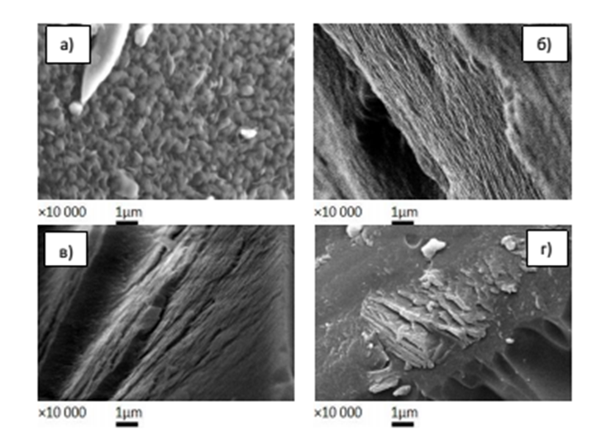
Макроструктура асфальтенов
Микрофотографии различных участков поверхности асфальтенов гудрона западно-сибирской нефти (а), сырья гидроконверсии (б), карбоновой нефти (в, г)

Slide 43
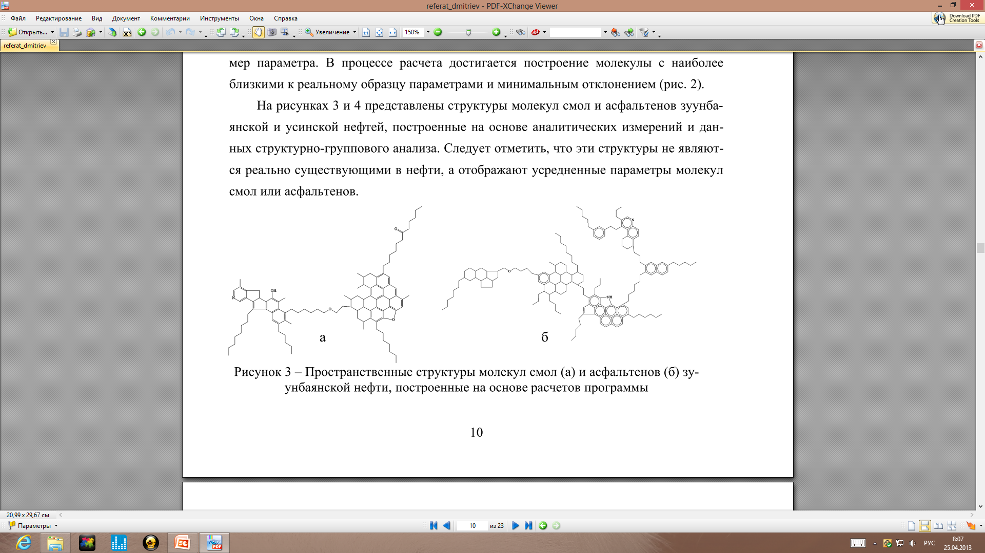
Модель структуры молекулы смол

Slide 44
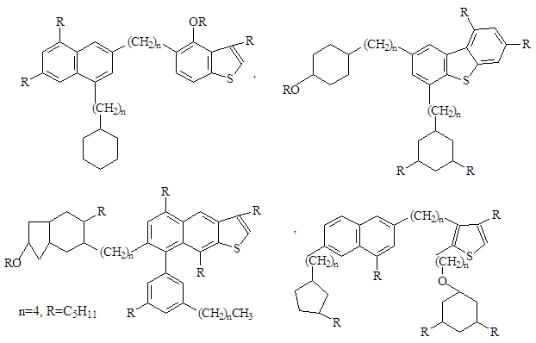
Модель структуры молекулы смол

Slide 45
Состав и строение смол и асфальтенов
Параметр | Пределы изменений
 | смолы | асфальтены
Молекулярная масса | 465 - 1080 | 1200 - 3250
Содержание гетероатомов, % мас.
азота | 0,6 – 3,2 | 0,4 – 2,0
серы | 0,7 – 3,7 | 0,5 – 10,3
кислорода | 0,2 – 7,7 | 0,5 – 4,9
Распределение углерода, %
С_{аром} | 28 - 46 | 40 - 54
С_{нафт} | 0 - 56 | 9 -45
С_{алк} | 12 - 62 | 6 - 43
Число ароматических ядер в молекуле | 1,3 – 2,7 | 2,1 – 4,7
Число парамагнитных центров, спин/г | 10¹⁵ – 10¹⁸ | 10¹⁹ – 10²¹

Slide 46
Распределение металлов в западно- сибирской нефти Шаимского района
Микроэлемент | Содержание, г/т | Микроэлемент | Содержание, г/т
Fe | 5,03 - 52,2 | Cr | 5,3 – 32,7
Al | 0,15 – 1,84 | Cu | 0,001 – 2,06
Mn | 0,02 – 0,64 | Mo | 0,0 – 0,169
Mg | 0,39 – 13,85 | Zn | 0,18 – 1,7
Ti | 0,013 – 3,56 | Ga | 0,005 – 0,154
V | 0,18 – 11,7 | As | 0,097 – 0,84
Ni | 0,41 – 17,06 | Sr | 0,05 – 0,65

Slide 47
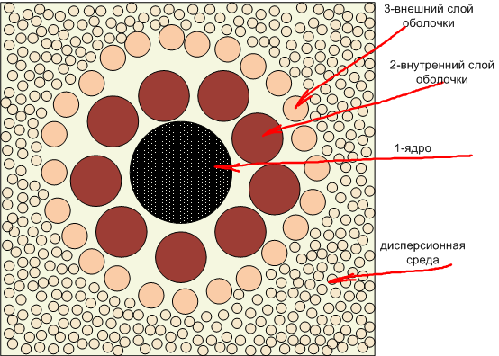
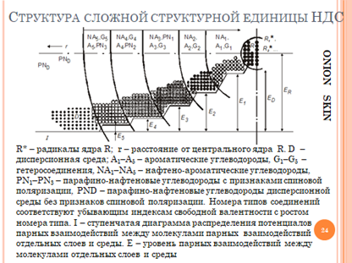
ССЕ НДС из трёх компонентов

Slide 48
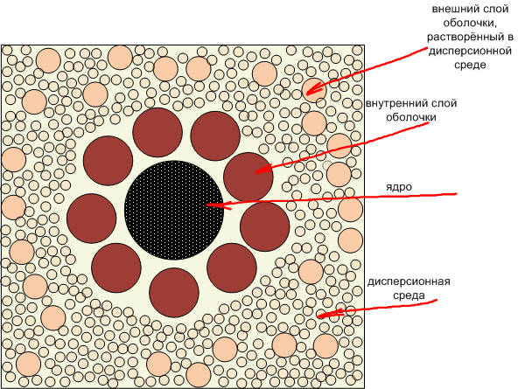
Сложная структурная единица НДС без внешнего слоя

Slide 49
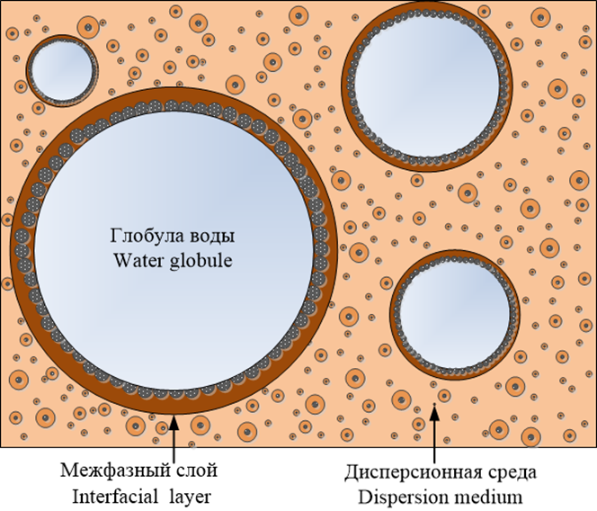
Мульти- полидисперсная многокомпонентная
НДС, содержащая глобулы воды

Slide 50
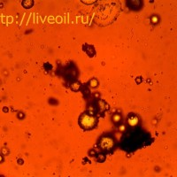
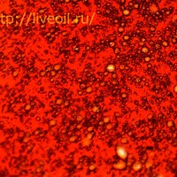
Полидисперсная многокомпонентная НДС, содержащая глобулы воды

Slide 51
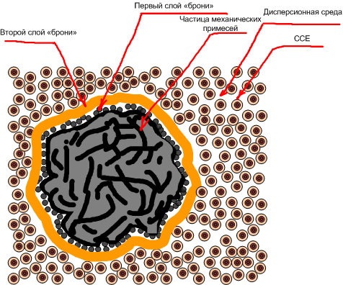
Мульти- полидисперсная многокомпонентная НДС, содержащая механические примеси

Slide 52
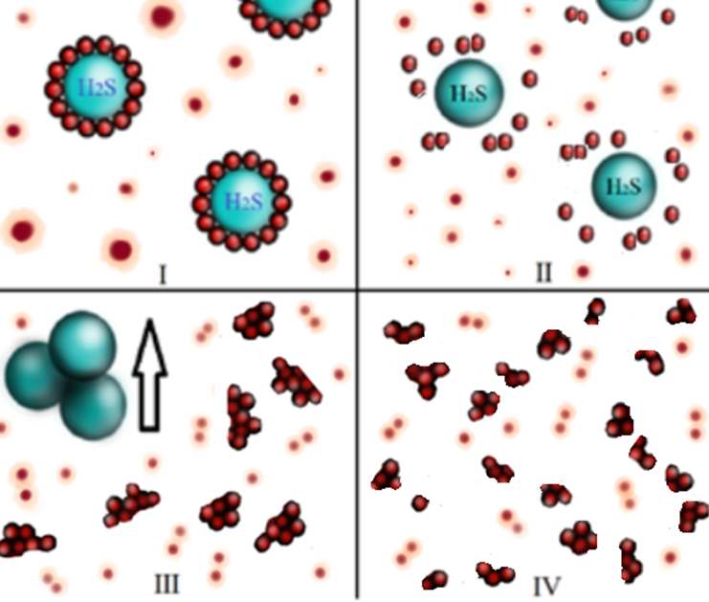
Мульти- полидисперсная многокомпонентная НДС, содержащая пузырьки газа

Slide 53
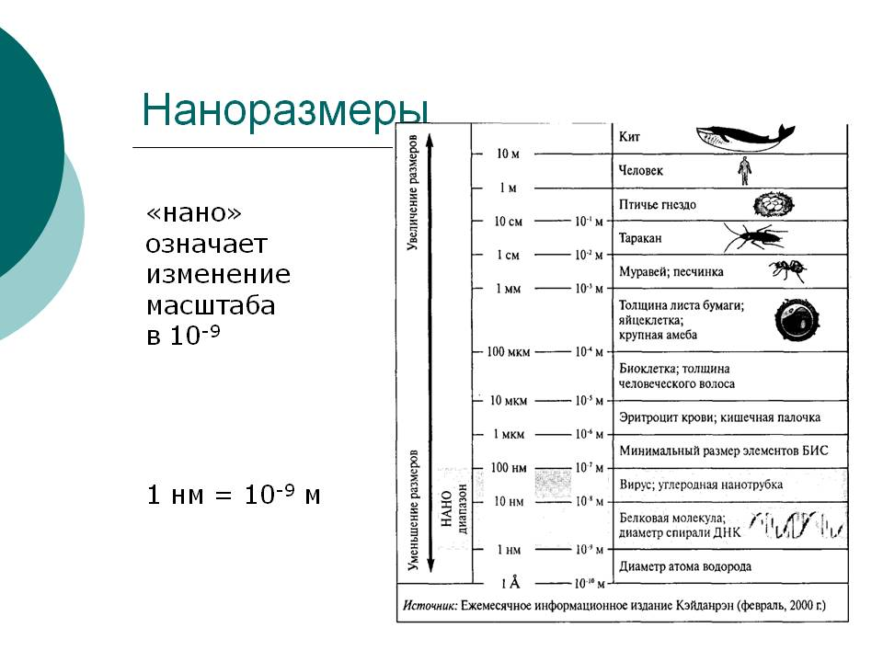
Соотношение размеров

Slide 54
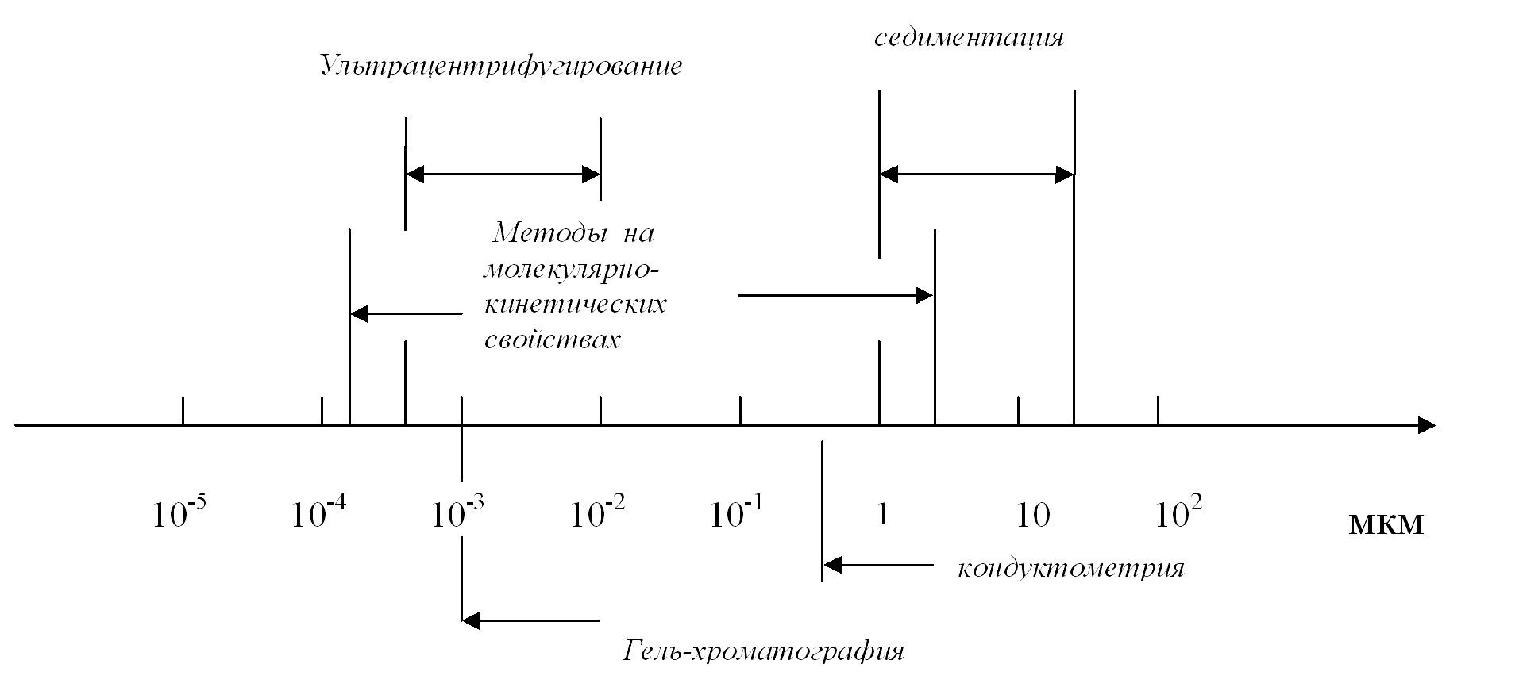
Методы исследования размеров дисперсной фазы НДС в зависимости от её размеров

Slide 55
Методы определения размеров частиц дисперсной фазы НДС
Методы определения дисперсности НДС условно делят на прямые и косвенные.
Прямые методы – это дифракционные и оптические, поскольку основаны на анализе характеристик излучений, взаимодействующих с объектом.
Дисперсная фаза и дисперсионная среда НДС, разделённые поверхностью раздела, характеризуются различными физическими свойствами: показателем преломления, оптической плотностью, диэлектрической проницаемостью и др.
Прохождение излучения любой природы через НДС будет сопровождаться поглощением и отражением (рассеянием). Излучения, используемые в анализе могут быть разнообразной природы: электромагнитные волны от рентгеновского диапазона (λ= 0,01-10 Å) до видимого (λ= 0,4-0,7 мкм) и инфракрасного (λ= 0,8-0,300 мкм); пучки заряженных электронов (дифракционные методы)

Slide 56
Методы определения размеров дисперсных частиц НДС
Косвенные методы анализа позволяют регистрировать дисперсное состояние НДС по изменению её макроскопических параметров: вязкости, поверхностного натяжения, по давлению насыщенных паров растворителя, и т.д.
В зависимости от диапазона размеров измеряемых частиц применяется тот или иной метод. Выбор конкретной методики определяется типом анализируемой НДС и предполагаемым уровнем её дисперсности.
В случае полидисперсных частиц наиболее полную информацию об ансамбле частиц дают дифференциальные характеристики.
Специфика НДС в том, что это дисперсная система с неполярной дисперсионной средой, а степень дисперсности НДС сильно зависит от растворяющей способности дисперсионной среды.
При исследовании тяжёлых остаточных нефтепродуктов результаты анализа часто искажаются вследствие необходимости введения растворителей.

Slide 57
Дифракционные методы. Электронная микроскопия
Наиболее распространенными дифракционными методами исследования дисперсности НДС, содержащих твёрдую фазу, являются электронная микроскопия и рентгеновское рассеивание.
Электронная микроскопия - один из методов исследования микроструктуры твердых тел, их электрических и магнитных полей, локального состава с применением совокупности электронно-зондовых методов.
При рассеянии пучков ускоренных электронов частицами дисперсной фазы получаются дифракционные картины. Различные модификации электронных микроскопов позволяют наблюдать детали объектов до 0,1 нм. При исследовании малых частиц получают информацию об их внешней форме и структуре. Метод хорош для изучения мелкокристаллических образцов, но использование криотехники делает невозможным анализ дисперсного состояния жидких НДС.

Slide 58
Дифракционные методы. Электронная микроскопия
Для проведения анализа нужно соблюдать ряд требований:
Необходима предварительная фиксация и обработка. Объекты в процессе работы будут находиться в глубоком вакууме.
Маленькая толщина. Поток электронов будет сильно поглощаться объектом. И большую толщину он не «пробьет». В качестве объектов используются срезы, толщиной от 20 до 50 нм. Для удобства работы их размещают на тонкие прозрачные пленки.
Равномерность слоя. Перед началом исследования проводится механическая обработка. Она способна обеспечить постоянную толщину образца.

Slide 59
Дифракционные методы. Рентгеновское рассеивание
Длины волн рентгеновских лучей - от 0,05 до 0,20 нм. Рентгеновское излучение рассеивается электронами атомов и молекул исследуемого образца.
Интенсивность рассеянного света фиксируется и характеризует электронную плотность. Рентгенограммы (лауграммы) таких тел содержат несколько размытых дифракционных колец, интенсивность которых быстро падает с увеличением q. По ширине, форме и интенсивности этих колец можно делать заключения об особенностях ближнего порядка в той или иной конкретной жидкой или аморфной структуре.

Slide 60
Дифракционные методы. Рентгеновское рассеивание
Рентгеноструктурный метод нашел широкое применение для анализа структуры различных НДС: парафино- и асфальтеносодержащих дисперсий, масел, битумов и углеродных материалов.
Метод рентгеноструктурного анализа свойственны и серьёзные ограничения. Для проведения полного рентгеноструктурного анализа необходимо, чтобы вещество хорошо кристаллизовалось и давало достаточно устойчивые кристаллы. Иногда необходимо проводить исследование при высоких или низких температурах.

Slide 61
Седиментационные методы
Седиментационный метод — это способ определения среднего размера частиц в нефтяных дисперсных системах (НДС) или суспензиях, основанный на измерении скорости оседания (или всплывания) частиц под действием гравитации. Метод применяется для средне- и грубодисперсных систем с размером частиц от 2 до 15 мкм и более, основан на связи между радиусом частицы и скоростью её седиментации, описываемой законом Стокса.
Используются седиментометры (например, весы Фигуровского)
Время измеряют по моменту прекращения изменения массы осадка на чашечке динамометра в сосуде, оно соответствует времени оседания всех частиц. Таким образом, определяют радиус монодисперсных частиц НДС. Метод применим и для поли-дисперсных НДС, в которой частицы дисперсной фазы распределены по некоторому закону.

Slide 62

Седиментационные методы
При седиментации оседание частицы происходит под действием силы тяжести (или центробежных сил) и силы вязкого трения, пропорциональной скорости движения.
Из условия равенства этих сил при установившемся равномерном движении частицы формула для расчета её радиуса R следующая:
где η – вязкость дисперсионной среды;
(d – d₀) – разность плотностей дисперсной фазы и дисперсионной среды;
Н – высота сосуда;
g – ускорение свободного падения;
t_{r} – время оседания частиц.

Slide 63
Кондуктометрический метод
Определение дисперсности кондуктометрическим методом основано на измерении электрического сопротивления в момент прохождения частицей калиброванного микроотверстия. Особенностью метода является то, что:
достоверные результаты при применении этого метода можно получить только при малой концентрации частиц дисперсной фазы. Увеличение концентрации приводит к возрастанию вероятности попадания в межэлектродную область нескольких частиц одновременно, поэтому применяют растворители: обычно исследуют 20-25 %-ные растворы нефтепродуктов в бензоле.
Кроме того, среда должна быть электропроводной. С этой целью добавляют электролит (раствор LiCl в бутаноле).
Электролит и растворитель должны быть предварительно тщательно очищены от механических примесей и пыли.
Система должна быть кинематически устойчивой хотя бы на время проведения опыта (10 минут).

Slide 64
Гель-проникающая хроматография
Принцип метода ГПХ заключается в том, что при прохождении раствора исследуемого нефтепродукта через колонку, заполненную твердым гелем, происходит разделение компонентов этого раствора за счет различной способности их проникать в поры геля.
Поры в частицах геля имеют неодинаковые размеры. Те молекулы образца, которые слишком велики, чтобы войти в самые крупные поры, не задерживаются гелем: двигаясь между частицами геля, они первыми выходят из колонки. Молекулы средних размеров могут входить только в некоторые поры, двигаясь по колонке с промежуточной скоростью.
Самые маленькие молекулы входят во все поры геля, поэтому задерживаются в наибольшей степени и появляются на хроматограмме последними. Гель выбирают по интервалу его проницаемости.
При анализе используют калибровочный график, который отражает размеры молекул стандартных веществ и распределение пор в геле. При исследовании НДС в качестве растворителя обычно применяют бензол. Результаты представляют в виде кривой с координатами относительный объем удерживания V_{отн} – диаметр d, нм.

Slide 65
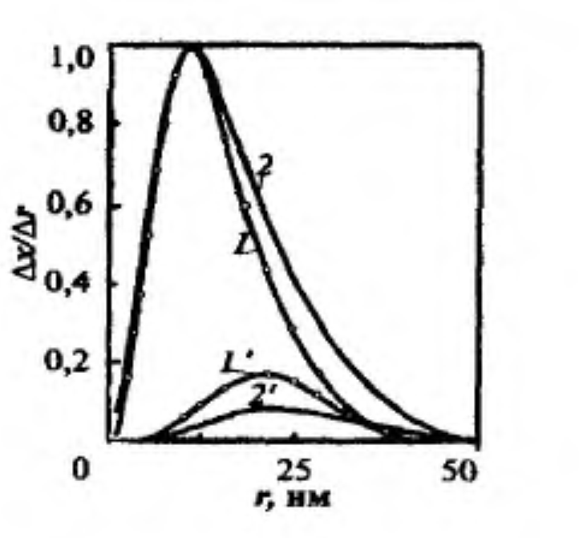
Распределение по размерам частиц компонентов остатков разных нефтей
1 и 1’ – остаток и асфальтены нефти Вест-Кост;
2 и 2’ – остаток и асфальтены кувейтской нефти

Slide 66
Турбидиметрия. Измерение оптической плотности
Метод основан на измерении оптической плотности жидкого образца при определенной длине волны проходящего света. Измерения величин оптической плотности проводятся при заданной длине волны света (λ₁=400 нм, λ₂=530 нм, λ₃=680 нм и др.).
Полученные данные используются для расчета размеров частиц дисперсной фазы. Для расчета необходимо задать плотность вещества дисперсной фазы, исходя из природы входящих в ее состав соединений. Считая, что смолисто-асфальтеновые вещества как наиболее высокомолекулярные и склонные к физическим межмолекулярным взаимодействиям являются основными веществами, составляющими дисперсную фазу, принимают плотность вещества ССЕ

Slide 67


Турбидиметрия. Измерение оптической плотности
Рассчитывают удельную поверхность частиц S по уравнению:
где коэффициент:
Тогда диаметр частиц, нм:
где ρ – плотность самой плотной части вещества ССЕ, равная 1,12 г/см³;

Slide 68
Фотокорреляционная лазерная спектроскопия
Определяют функцию рассеянного дисперсной системой света, показывающую отклонение числа частиц в изучаемом объекте от среднего значения.
В результате броуновского движения число частиц в исследуемой ограниченной области (в кювете) не является постоянным. Вследствие этого происходит флуктуация интенсивности рассеяния света, которая определятся, согласно формуле Релея, объёмом и числом частиц дисперсной фазы наряду с другими характеристиками системы.

Slide 69
Фотокорреляционная лазерная спектроскопия
В качестве источников излучения в методе ФКС служат лазеры, позволяющие получать высокомонохроматичные пучки.
Пределы измерения размеров частиц ФКС составляют от нескольких нанометров до десятых долей микрометра.
Преимущество метода в том, что можно измерять размеры частиц в практически непрозрачных средах.
Недостаток – энергия лазерного луча способна преобразовать дисперсную структуру НДС в процессе анализа.

Slide 70
ЯМР-спектроскопия
Метод импульсного ядерного магнитного резонанса обладает высокой чувствительностью к характеру молекулярных движений и основан на явлении спинового эха в присутствии градиентов магнитного поля.
Ядра, входящие в атомы и молекулы, обладают магнитными моментами и спинами. Вся совокупность спинов образует спиновую систему вещества: статическую и решёточную части. Спин-решёточное и спин-спиновое взаимодействие характеризуются временами релаксации после наступления резонанса в результате воздействия сильного магнитного поля.
Времена релаксации зависят от состояния дисперсной фазы и дисперсионной среды.

Slide 71
ЭПР-спектроскопия
Применение спиновых зондов позволяет исследовать процессы развития микрогетерогенности и структурообразования в НДС.
Метод заключается в изучении резонанса спиновых зондов-радикалов в переменном электромагнитном поле.
Магнитный момент электрона может быть направлен по линии напряженности внешнего магнитного поля, либо против них.
Переходы электронов между этими состояниями можно стимулировать переменным электромагнитным полем. В момент резонанса происходит поглощение энергии.
Чем выше степень упорядоченности системы, тем ниже подвижность молекул и больше времени требуется радикалу для переориентации в магнитном поле.
Степень упорядоченности и подвижность молекул связаны с размерами дисперсной фазы.

Slide 72
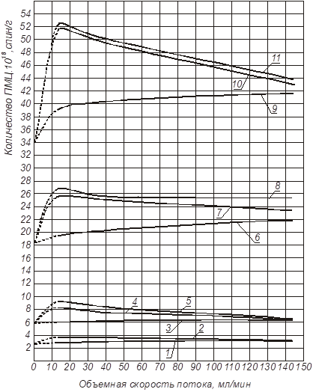
ЭПР-спектроскопия
Изменение количества парамагнитных центров в прямогонных остатках при воздействии постоянного
магнитного поля
1 – смесь мазута и полугудрона без магнитной обработки (бмо);
2 - смесь мазута и полугудрона с магнитной обработкой при двукратном пересечении магнитного поля (смо2);
3 – полугудрон (бмо); 4 – полугудрон (смо1); 5 – полугудрон (смо2);
6 – смесь мазута и гудрона ГВА (бмо);
7 - смесь мазута и гудрона ГВА (смо1); 8 - смесь мазута и гудрона ГВА (смо2);
9 – гудрон ГВА (бмо);
10 - гудрон ГВА (смо1); 11 - гудрон ГВА (смо2);

Slide 73
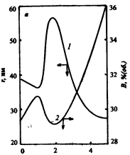
Косвенные методы определения дисперсности НДС
Косвенные методы определения дисперсности НДС основаны на измерении их макроскопических свойств. Например, вязкостно-температурных характеристик, диалектической проницаемости, поверхностного натяжения, давлению насыщенного пара растворителя и т.п. Наблюдается взаимосвязь этих параметров с размером частиц – одинаковый характер имеют кривые зависимости дисперсности различных нефтей от концентрации высших жирных спиртов С₁₂ –С₁₄
Зависимость радиуса r ССЕ (метод турбидиметрии)
и выхода В фракции НК-250˚С из нефти

Slide 74
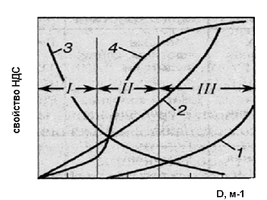

Косвенные методы определения дисперсности НДС
Кривые дисперсности нефти и её свойств от концентрации высших жирных спиртов С₁₂-С₁₄ для НДС разной степени дисперсности

Slide 75
Оценка экстремального состояния НДС
Экстремальное состояние НДС соответствует экстремуму на кривой изменения дисперсности системы и, соответственно, её физико-химических свойств.
Методы оценки экстремального состояния основаны на исследовании изменения состояния НДС под воздействием различных факторов:
степени дисперсности (т.е. средних размеров частиц дисперсной фазы);
кинетической устойчивости;
поверхностного натяжения;
структурно-механических (реологических) свойств;
электрических свойств;
оптических свойств,
тепловых свойств;
выхода целевого (или побочного) продукта того или иного технологического процесса.
Перечисленные методы выбираются исходя из конкретной поставленной задачи.

Slide 76
Поверхностные и объёмные свойства НДС и методы их исследования
Поверхностные и объёмные свойства вещества можно считать двухмерными и трёхмерными. Свойства, изменяющиеся во времени являются неравновесными.
Состояние вещества в объёме характеризуют объёмными свойствами, главным из которых является интенсивность ММВ.
Для экспериментальной оценки энергии ММВ можно пользоваться теплотой и работой испарения при небольших давлениях насыщенного пара – реальные энергии, которые необходимы для того, чтобы перевести молекулы из потенциальной ямы в жидкости на бесконечно удалённые друг от друга расстояния, где можно пренебречь их ММВ, т.е. в состояние идеального газа.
В качестве параметров, описывающих изменение поверхностных и объёмных свойств можно использовать их координационные числа на поверхности и в объёме жидкости.

Slide 77
Координационные числа нефтяных фракций и фракций смолы на поверхности и в объёме
(температура 20°С)
Нефтяные фракции | Вязкость, мПа*с | Объёмное число | Поверхностное число
Аравийская нефть
150-163°С | 0,69 | 10,27 | 8,13
185-206°С | 1,10 | 10,08 | 8,27
244-262°С | 2,37 | 7,83 | 8,46
278-295°С | 3,84 | 7,19 | 8,61
Смолы
89-116°С | 0,60 | 7,96 | 8,32
246-271°С | 7,74 | 5,29 | 7,38
367-451°С | 53,46 | 3,14 | 8,25

Slide 78
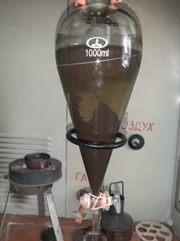
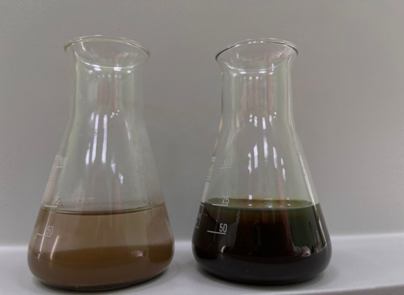
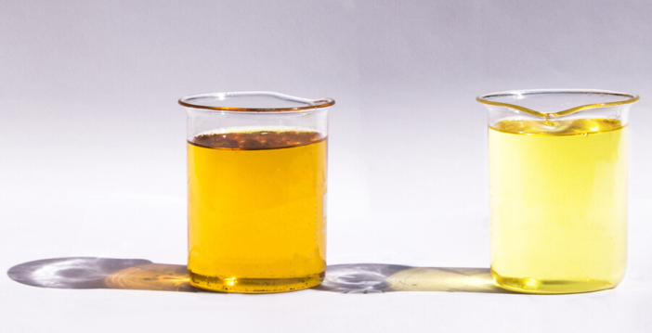
Устойчивость НДС
Способность системы сопротивляться внутренним процессам межчастичного взаимодействия, приводящим к изменению размеров частиц дисперсной фазы и, соответственно, способность дисперсной системы сохранять равномерное распределение частиц дисперсной фазы в объёме

Slide 79
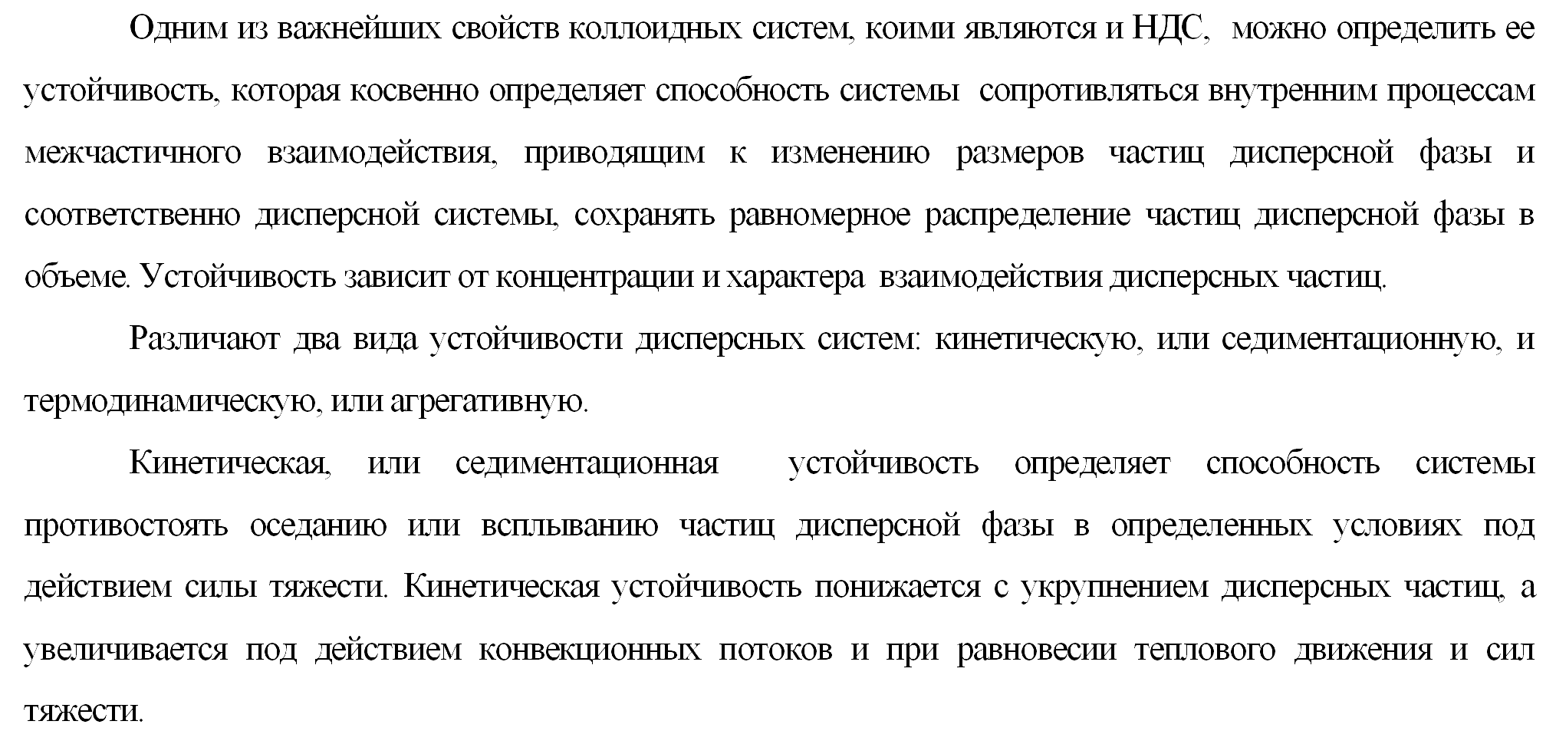
Устойчивость НДС

Slide 80
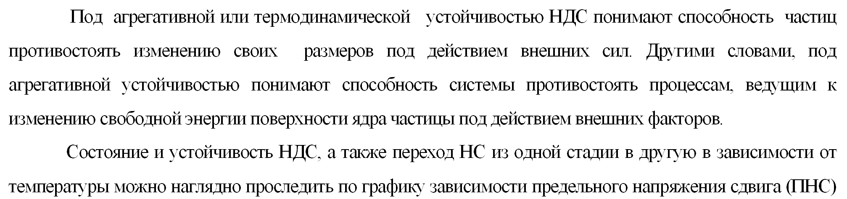
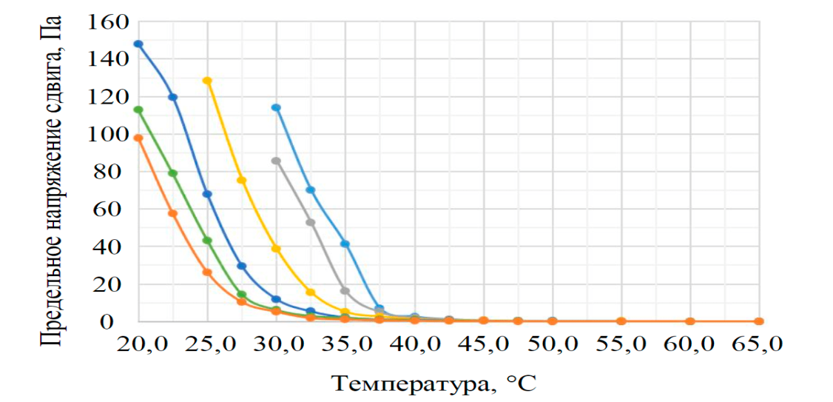
Устойчивость НДС
Зависимость предельного напряжения сдвига от температуры для смеси нефтей Кыртаельского и старооскольского месторождений

Slide 81
Физико-химическая механика НДС
Основной задачей физико-химической механики НДС является изучение закономерностей реологического поведения и структурообразования в нефтяных системах.
С одной стороны, с целью поиска наиболее технологичных способов управления прочностью образующихся структур, А с другой стороны – с целью использования макроструктурных реологических параметров для оценки экстремальных состояний НДС, в которых наиболее эффективно осуществляется их добыча, транспортировка, хранение и последующая переработка.
Микроструктура НДС, описываемая макроструктурными реологическими параметрами, предопределяет поведение углеводородного сырья в различных физических и химических процессах переработки. Например, при нагреве и последующем кипении в процессах атмосферно-вакуумной перегонки или в химических реакциях, таких как висбрекинг, коксование или получение битумов.

Slide 82
Реологические модели поведения НДС
Реология – это наука о деформационном поведении материалов под действием напряжений. Вязкость (внутреннее трение) – свойство материала сопротивляться перемещению его слоев относительно друг друга (течению) при приложении внешних воздействий.
В основополагающих работах П.А. Рéбиндера раскрыт понятийный и математический аппарат реологии и физико-химической механики дисперсных систем.
В 1928 году Рéбиндер открыл эффект адсорбционного понижения прочности твёрдых тел, получившего в советской научной литературе наименование «Эффекта Рéбиндера». Это открытие положило начало новой области знания — физико-химической механики.
Связь между напряжением сдвига τ , деформацией сдвига δ и их изменением во времени составляет суть реологических исследований.
Сила, приложенная к параллельным плоскостям жидкости вызывает напряжение и сдвиг (деформацию сдвига, δ) плоскостей друг относительно друга на величину dδ за время dt

Slide 83
Реологические модели поведения НДС
Величина сопротивления этому перемещению, называемая вязкостью, определяется по формуле:
где: τ – напряжение сдвига, Па
δ - деформация сдвига
η - коэффициент динамической вязкости (Па⋅с);
D – градиент скорости сдвига, с⁻¹
Градиент скорости сдвига есть отношение разности скоростей перемещения соседних слоев жидкости к расстоянию между ними за время t и имеет размерность с⁻¹: D=dδ/ dt
Упругое поведение характеризуется пропорциональностью между напряжением и деформацией сдвига и описывается законом Гука:
τ = Gδ
G – модуль упругости или сдвига

Slide 84
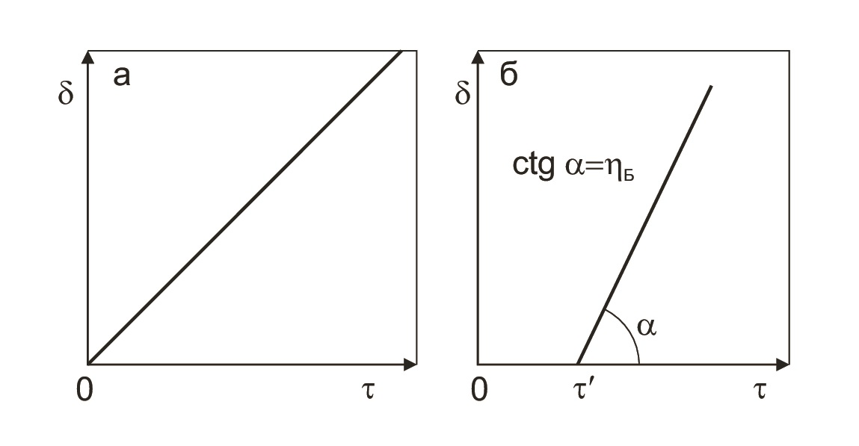
Случаи вязкого и вязкопластичного поведения тел
а – вязкое течение (закон Ньютона), термически активируемый процесс ;
б – вязкопластичное течение (теория Бингама-Шведова)
δ - деформация сдвига τ - напряжение сдвига
η_{Б} - динамическая бингамовская вязкость

Slide 85
Вязкое течение. Теория Эйринга - Френкеля
Подход к теории температурной зависимости вязкости, предложенный Я.И. Френкелем и Г. Эйрингом, рассматривает течение как динамический процесс, происходящий с определенной скоростью.
Элементарный акт процесса течения состоит в том, что молекулярно-кинетический элемент преодолевает потенциальный барьер при переходе из одного равновесного положения в другое.
Характер температурной зависимости вязкости определяется числом возможных переходов молекулярно-кинетических элементов из одного положения равновесия в другое через потенциальный барьер при различных температурах.
Энергию активации вязкого течения можно определить из углового коэффициента прямой
ln η = f(Т⁻¹)

Slide 86

Вязкопластичное течение. Теория Бингама-Шведова
Ф.Н. Шведов, основатель коллоидной механики, исследуя свойства структурированной жидкости, а затем Ю.К. Бингам показали, что пластичные тела характеризуются в первом приближении двумя константами: пределом текучести и пластической вязкостью, которая остается практически постоянной в некоторой области выше предела текучести, тогда как обычная эффективная вязкость в этой области резко падает с возрастанием напряжения сдвига.
Постоянство пластической вязкости соответствует приближённой применимости уравнения Шведова-Бингама для сопротивления пластичного потока:
η_{Б} = (τ - τ* ) / (dδ/ dt)
где η_{Б} – бингамовская или пластическая вязкость

Slide 87
Вязкопластичное течение
Пластичное поведение является нелинейным и характеризуется отсутствием пропорциональности между напряжением и деформацией сдвига – при напряжениях сдвига, меньших предельного (предела текучести) τ*, деформации не происходит. При достижении напряжения τ = τ* деформация происходит с определённой скоростью. Для осуществления деформации уже не требуется дальнейшего повышения напряжения.
Механизм пластического течения заключается в совокупности актов разрыва и восстановлении контактов между дисперсными частицами после преодоления предельного напряжения сдвига τ* исследуемой системы.

Slide 88

Обобщённая форма реологической кривой
δ - деформация сдвига
τ - напряжение сдвига
η- динамическая вязкость
Участки:
1 – бесконечная вязкость, деформации нет
2 –ползучесть НДС, деформация незначительна
3 – разрушение структуры НДС, вязкопластичное тело (модель Бингама-Шведова)
4 – ньютоновская жидкость

Slide 89
Благодарю за внимание

Slide 90


Кафедра «Химическая технология переработки нефти и газа»
Астраханского государственного технического университета
Электронная почта и телефон:
E-mail: n.pivovarova@astu.ru,htng.ru
Тел.: +7(8512)61-42-50
+7(917)190-74-85.

